Slide 1
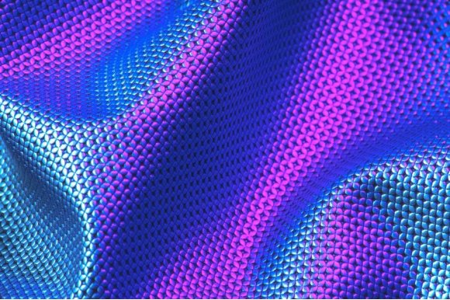
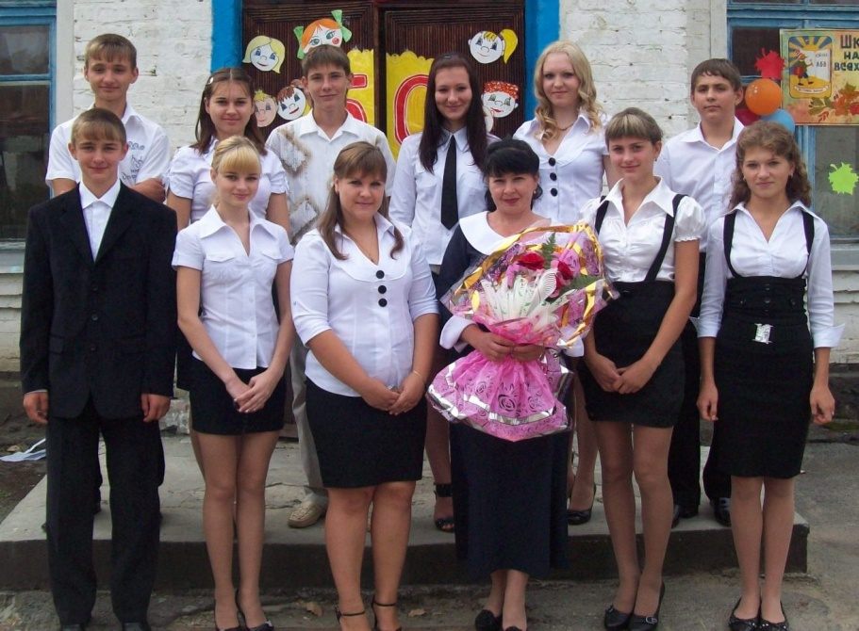
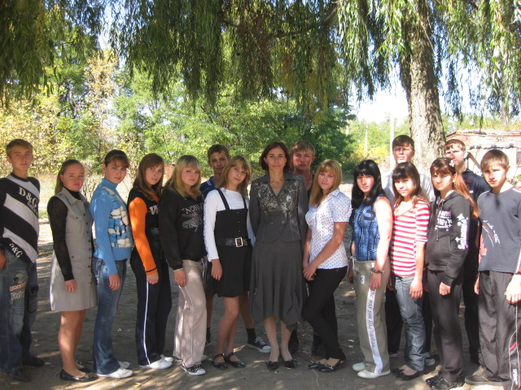
Добро пожаловать в лабиринт!

Slide 2
Что здесь написано?
По первым буквам названий этих веществ составьте краткую фразу
Au
NH4NO3
N2
Na
In
Eu
-
MgCl2
In
Li
N2

Slide 3
А теперь, давайте-ка зайдём в кабинет офтальмологии и проверим ваше «химическое зрение»!

Slide 4
H
C
P
K
Cu
Na
Mg
Cl
O
Fe
Al
Hg
Au
Ba
Br
N
Ca
S
As
Be
F
I
Li
Ag
Ra
Zn
Ca
Si
Mn
Ar

Slide 5
Кто больше!
Даны вещества:
Н2
O2
Cu
C
Zn
P
N2
S
Fe
Na
Напишите как можно больше уравнений химических реакций, которые возможны между данными веществами.

Slide 6
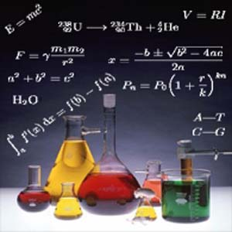
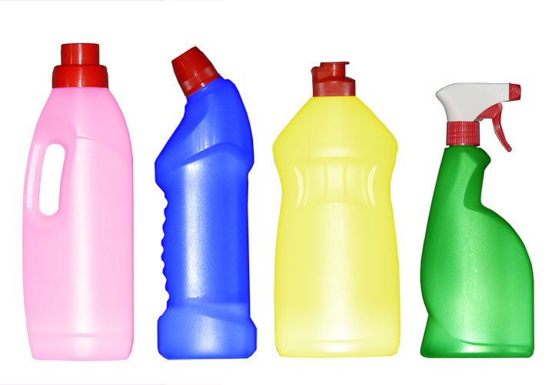
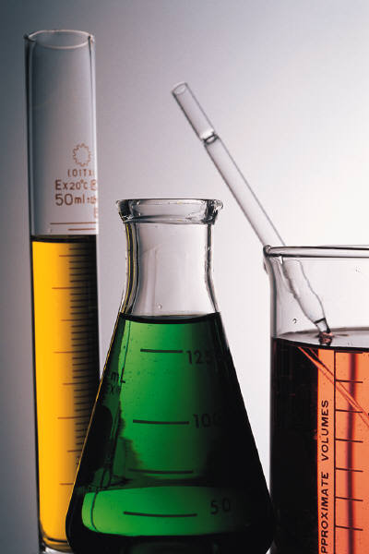
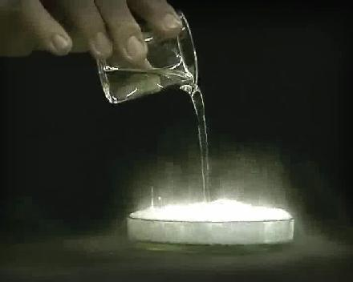
До новых встреч!

